Slide 1
Workshop guide
Facilitator:
Read notes to prepare. See English file.
Amend slides if needed.
Ready the family-facing materials.
Display slide 2 as families arrive.
Welcome At-Home Reading Coach

Slide 2
Seja bem-vindo, orientador de leitura

Slide 3
Programação
Bem-vindos
Dica de leitura
“Aprendi a juntar palavras difíceis!”
Tempo de prática
Reflexão e atualizações

Slide 4
Orientações para o workshop
Esteja preparado.
Esteja presente.
Seja atencioso.
Faça perguntas.

Slide 5
Ler em casa ajuda
Ler em casa aumenta o tempo de prática de seu filho/sua filha.
Ler com VOCÊ significa que seu filho/sua filha terá uma melhor prática de leitura.

Slide 6
Recursos para você
Tangíveis:
Springboard Connect ou plano de ação do aluno
Livros
Lembretes do que você aprendeu aqui
Intangíveis:
Apoio desta comunidade
Relação de trabalho com o professor de seu filho/sua filha
Apoio para a prática

Slide 7
Seja bem-vindo, orientador de leitura
1
2
3
4
Faça perguntas para criar interesse no livro.
Faça perguntas sobre as palavras do livro.
Faça perguntas sobre o que acontece no livro.
Conversar simplesmente é uma técnica comprovada para aumentar o vocabulário de seu filho/sua filha!
Faça perguntas sobre como ler o livro como um contador de histórias.

Slide 8
Verificação em termos de alfabetização
Ler em bom ritmo, ler palavras em frases suavemente, ler com emoção, ler como se estivesse falando.
Ter a fluência de um contador de histórias

Slide 9
Faça perguntas para criar interesse no livro
Sobre o que você acha que será esse livro? O que nesse livro lhe faz pensar isso?
Quem você acha que será o personagem principal deste livro?
Diga uma coisa que pode acontecer neste livro. Por que você acha isso?
Quando você pensa sobre o que pode acontecer em um livro, você está fazendo uma previsão.
Com livros de não-ficção pergunte: O que você acha que irá aprender?

Slide 10
Faça perguntas sobre as palavras do livro
Essa palavra tem algumas das letras e dos sons com os quais estamos trabalhando. O que você vê nesta palavra?
Notei a palavra ______. O que você pode me dizer sobre essa palavra?
O que você acha que essa palavra pode significar?
Falar sobre palavras é ótimo para montar um vocabulário.
Você também pode fazer perguntas sobre palavras como "você já ouviu essa palavra antes?"

Slide 11
Faça perguntas sobre o que acontece no livro
Sobre o que era esse livro? Por que diz isso? Mostre-me isso no livro.
Se fosse você, o que faria? Por quê?
O que você aprendeu com este livro? Onde você aprendeu isso?
Falar sobre livros é uma ótima maneira de ajudar seu filho/sua filha a ler melhor.
Acompanhe perguntando “Por quê?” para manter a conversa.

Slide 12
Faça perguntas sobre como ler como um contador de histórias
Agora que você conhece as palavras, você pode reler para que pareça mais suave?
Você pode reler para que pareça mais que você está falando?
Ouça eu reler esta parte. O que você ouve?
Ler com a fluência de um contador de histórias ajuda seu filho/sua filha a entender o que lê.

Slide 13
Família Multilíngue
Leia acompanhado de um audiolivro.
Pode usar isso com livros em qualquer idioma.
Discuta os recursos de alfabetização na comunidade.

Slide 14
Leitura = conversação (K-1)
Sobre o que você acha que será esse livro? Por quê?
O que você acha que vai acontecer agora? O que nesse livro te faz pensar isso?
Com que letra começa essa palavra?
Você pode recontar o que aconteceu nesta página?

Slide 15
Leitura = conversação (2-3)
O que você acha que poderia aprender neste livro? Por quê?
Você vê alguma combinação de letras conhecida nesta palavra?
Vamos ler novamente. Você consegue ler as palavras em frases um pouco mais rápido?

Slide 16
Hora da prática
1
Faça perguntas para criar interesse no livro.
Chame-me se tiver uma pergunta!
2
Faça perguntas sobre as palavras do livro.
3
Faça perguntas sobre o que acontece no livro.
4
Faça perguntas sobre como ler o livro como um contador de histórias.

Slide 17
Refletir
Alguma dúvida sobre a dica de leitura?
Vire-se e converse com seu filho/sua filha: estamos prontos para tentar esta dica de leitura em casa?
Diga-nos como você pode usar isso em casa.
Sua pergunta pode ajudar outra pessoa na sala!

Slide 18
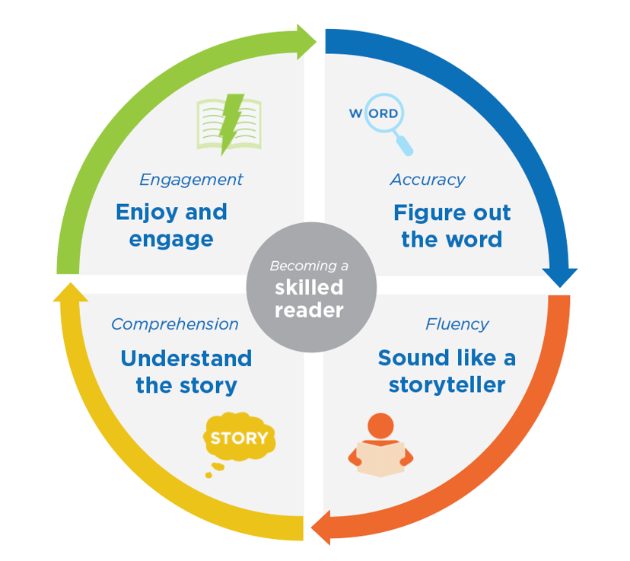
O que é boa compreensão de leitura?
O que é boa compreensão de leitura?
A dica de hoje e as perguntas que você faz ajudam seu filho/sua filha a aprender a ler!
A dica de hoje e as perguntas que você faz ajudam seu filho/sua filha a aprender a ler!
PALA
VRA
Envolvimento
Precisão
Descubra
a palavra
Divirta-se e fique
envolvido
Descubra
a palavra
Divirta-se e fique
envolvido
Torne-se um leitor capacitado
Compreensão
Fluência
Leia com a fluência
de um contador de
histórias
Entenda
a história
Leia com a fluência
de um contador de
histórias
Entenda
a história
História
CONTO

Slide 19
Feedback, por favor
Sua opinião melhora nosso tempo juntos!

